Slide 1
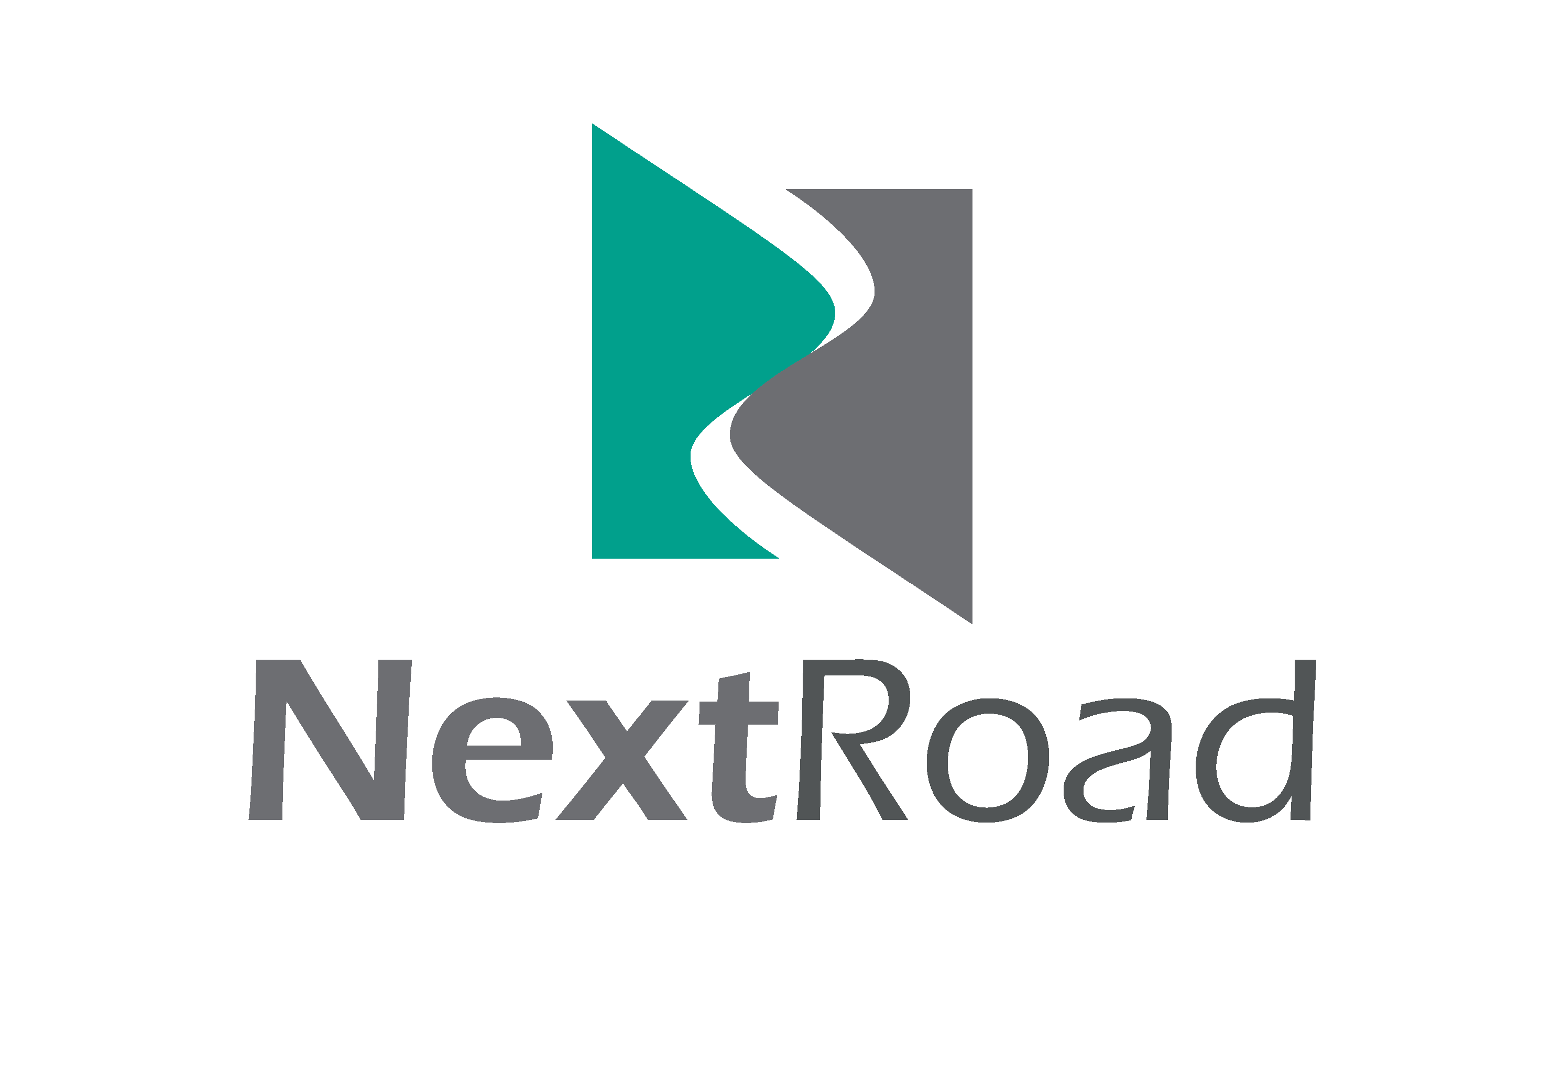
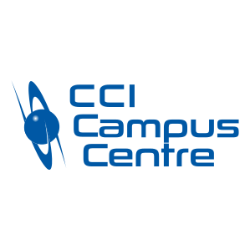
Sujet de veille technologique :
Le management durable

Slide 2
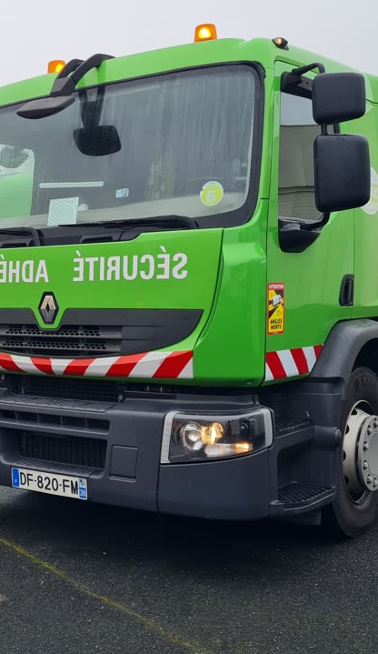
Présentation du groupe NextRoad :
NextRoad est un acteur majeur dans le domaine de l'ingénierie des routes et des ouvrages d'art. Forte de plus de 30 ans d'expérience, l'entreprise accompagne les maîtres d'ouvrage, les collectivités territoriales et les concessionnaires dans la gestion et l'optimisation de leurs infrastructures tout au long de leur cycle de vie.

Slide 3
Sécteur d’acitvité du groupe NextRoad
1. Expertise en ingénierie des infrastructures
2. Engagement pour des infrastructures durables
3. Présence nationale et innovation continue

Slide 4

SOMMAIRE
-1. Introduction au management durable
-2. Impact économique et social
-3. Cadres réglementaires et normes
-4. Principes fondamentaux
-5. Exemples de bonnes pratiques
-6. Perspectives

Slide 5
1. Introduction au management durable
Définition : Le management durable consiste à intégrer les principes du développement durable dans la gestion des organisations, en conciliant performance économique, responsabilité sociale et respect de l’environnement.
Source : Rapport Brundtland de 1987

Slide 6
2. Impact économique et social
Retombées positives pour l’entreprise :
Adopter un management durable peut améliorer la réputation de l’entreprise, renforcer la fidélité des clients et des employés, et ouvrir de nouveaux marchés.
Source : Harvard Business Review

Slide 7
3. Cadres réglementaires et normes
Normes et législations clés
Les entreprises sont de plus en plus tenues de se conformer à des normes et réglementations en matière de durabilité.
Source : finance.ec.europa,eu

Slide 8
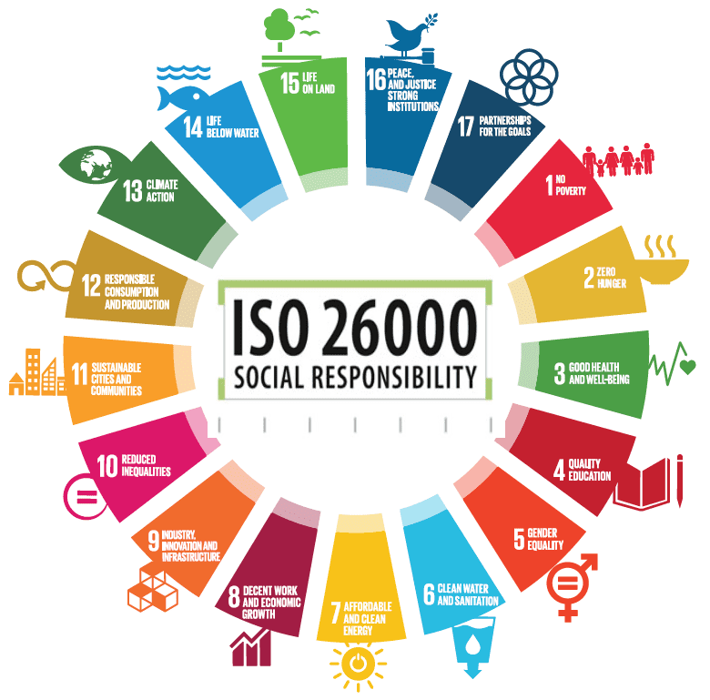
4. Principes fondamentaux
Les piliers du management durable :
Le management durable repose sur des principes tels que la responsabilité, la transparence, l'éthique, le respect des parties prenantes et la prise en compte des impacts environnementaux et sociaux des décisions.
Source : ISO 26000

Slide 9
5. Exemples de bonnes pratiques
Cas concrets d'application:
Des entreprises comme Patagonia ou Danone intègrent le développement durable à tous les niveaux : éco-conception, inclusion sociale, achats responsables, etc. Ces pratiques démontrent que la durabilité peut être un levier de performance et d'innovation.
Source : Harvard business review

Slide 10
6. Perspectives
Tendances futures :
Les perspectives du management durable incluent une généralisation des obligations de reporting extra-financier, une pression croissante des consommateurs et investisseurs, et l’émergence de nouveaux indicateurs de performance.

Slide 11
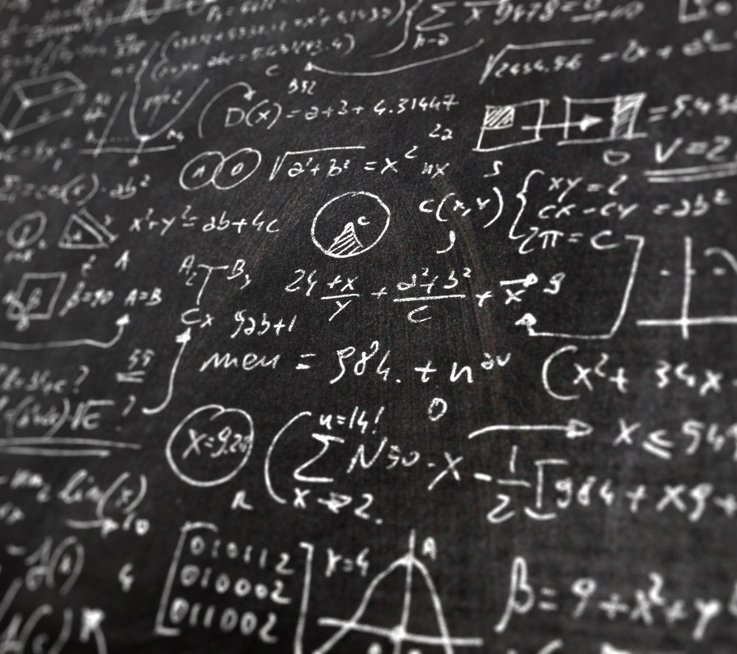
Résumé
Les principes du management durable reposent sur la responsabilité, la transparence, l’éthique et l’implication des parties prenantes. Ils guident les entreprises vers une gestion respectueuse de l’humain, de l’environnement et de l’économie. Cela représente une vision à long terme, équilibrée et engagée du management.

Slide 12
Conclusion
Le management durable n’est plus une option, mais une nécessité face aux enjeux actuels. En intégrant des valeurs éthiques, sociales et environnementales, il offre aux organisations une voie vers une performance responsable et pérenne. C’est un levier d’innovation, de crédibilité et d’avenir pour toute entreprise soucieuse de son impact.

Slide 13

Sources utilisés
Rapport Brundtland (1987) – Notre avenir à tous
🔗 https://www.are.admin.ch/are/fr/home/media-et-publications/publications/developpement-durable/brundtland-report.html
ISO 26000 – Responsabilité sociétale
🔗 https://www.iso.org/files/live/sites/isoorg/files/store/fr/PUB100258_fr.pdf
United Nations Global Compact – Corporate Sustainability
🔗 https://www.unglobalcompact.org
Harvard Business Review – The Sustainable Economy
🔗 https://hbr.org/2011/10/the-sustainable-economy
Commission européenne – Directive CSRD
🔗 https://finance.ec.europa.eu/capital-markets-union-and-financial-markets/company-reporting-and-auditing/company-reporting/corporate-sustainability-reporting_en
World Economic Forum – Global Risks Report
🔗 https://www.weforum.org/publications/global-risks-report-2024

